Slide 1
Java oktatás
JDBC

Slide 2
Transactions
Atomikusság (Atomicity)
A tranzakcióba bevont utasításokat egy egységként kell kezelnie.
Konzisztencia (Consistency)
A konzisztencia biztosítja, hogy az adatok a tranzakció elötti érvényes állapotból ismét egy érvényes állapotba kerüljenek.
Elszigeteltség (Isolation)
A párhuzamosan futó tranzakcióknak egymástól függetlenül kell működniük.
Állandóság (Durability)
A végrehajtott tranzakciók változtatásait egy tartós adattárolón kell tárolni.

Slide 3
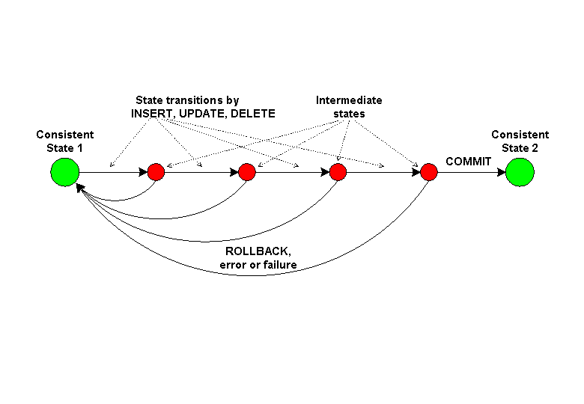
Transactions

Slide 4
Transactions JDBC
Minden connection-hoz van
getAutoCommit()
setAutoCommit(boolean b)
True: minden statement külön tranzakció
False: kézzel kell
commit()
rollback()
isReadOnly();
setReadOnly(boolean b)

Slide 5
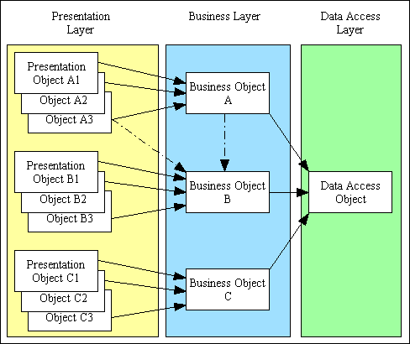
Többrétegű architektúra

Slide 6
Előnyei
Bezártság / Megkerülés
A felelősség elosztása
Skálázhatóság
Alternatív megoldások

Slide 7
objektumok
Façade
Service, BO
VO, DTO
DAO, Entity, MOs

Slide 8
DAO
Data Access Object
A logikailag összetartozó adatbázis elérések
Általában táblákhoz rendeljük

Slide 9
Dao vagy nem DAO?
DAO nélkül
DAO
Java application
business logic
JDBC
Database
Java application
business logic
DAO
JDBC
Database

Slide 10
Mit kell tudni egy DAO-nak?
CRUD műveletek
Save
Delete
Update
Find
FindAll

Slide 11
Connection scope
Method scope
public Integer save(RegistrationDTO dto){
Connection connection = PoolingDataSourceExample.getDataSource().getConnection();
…
connection.close();

Slide 12
Connection scope
Instance scope
Close?
public class RegistrationDAOImpl implements RegistrationDAO {
Connection connection;
RegistrationDAOImpl() {
Connection connection = PoolingDataSourceExample.getDataSource().getConnection();
}

Slide 13
Connection scope
Thread scope
DAOFactory.getInstance().beginConnectionScope();
RegistrationDAO dao = DAOFactory.getInstance().getRegistrationDAO();
…
Long id = dao.save(dto);
DAOFactory.getInstance().endConnectionScope();

Slide 14
Transaction
try {
DAOFactory.getInstance().beginConnectionScope();
try {
DAOFactory.getInstance().beginTransaction();
…
Long id = dao.save(dto);
DAOFactory.getInstance().endTransaction();
} catch (Exception ex) {
DAOFactory.getInstance().abortTransaction();
}
} finally {
DAOFactory.getInstance().endConnectionScope();
}

